Slide 1
ИКМ С++ задача 19
Поздеев Арсений Данилович (ИТ-17)

Slide 2
Постановка задачи
Найти наименьшее общее кратное чисел m и n (m, n >=10^11)

Slide 3
Какой использовать тип данных?
Int - слишком маленький, 4 миллиарда значений
Long long int - достаточно цифр для ввода, недостаточно для НОКа
Long double - теряет точность при больших значениях
String - неудобно работать
Используем string, так как остальные типы не подходят для точного ответа.

Slide 4
План
Буду находить НОК по формуле НОК(a,b)=((a*b)/НОД(a,b))
Умножение
Сложение
НОК
Деление
Вычитание
НОД
Больше или равно

Slide 5
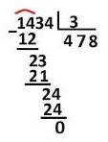
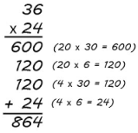
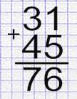
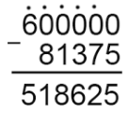
Действия с числами делаем, как столбиком
Привет, четвёртый класс

Slide 6

Больше или равно
Для функции больше или равно можно использовать сравнение a>=b. Функция будет работать корректно, так как программа будет сравнивать номера символов в системе ASCII, а они расположены в возрастающем порядке.
2=ascii[32], 5=ascii[35]
35>=32 5>=2
истина

Slide 7
НОД
Используем алгоритм Евклида. Пока b не равно нулю, из a вычитаем b, меняем числа местами, если b стало больше a. Когда цикл закончится, число a будет равно НОДу. Выводим его.

Slide 8
Int main: защита от олухов
true
true
Нет символов, кроме цифр
Ввод
m,n>=10^11
false
false
Олух.

Slide 9
НОК
Используем формулу НОК(a,b)=((a*b)/НОД(a,b)). Формула достаточно простая, так что её можно вместить в cout.

Slide 10
Тестирование
Ввод:
m=893476034573458345734958934524
n=346095876457945684509684549552
//Так как 24 и 52 (в конце чисел) делятся на 4, НОК как минимум 4
Вывод:

Slide 11
Пруфы
Вывод:
Проверка:

Slide 12



Спасибо за внимание

